Slide 1
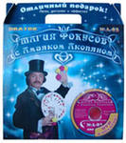
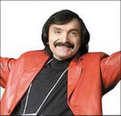
Цирк! Цирк! Цирк!
фокусник

Slide 2
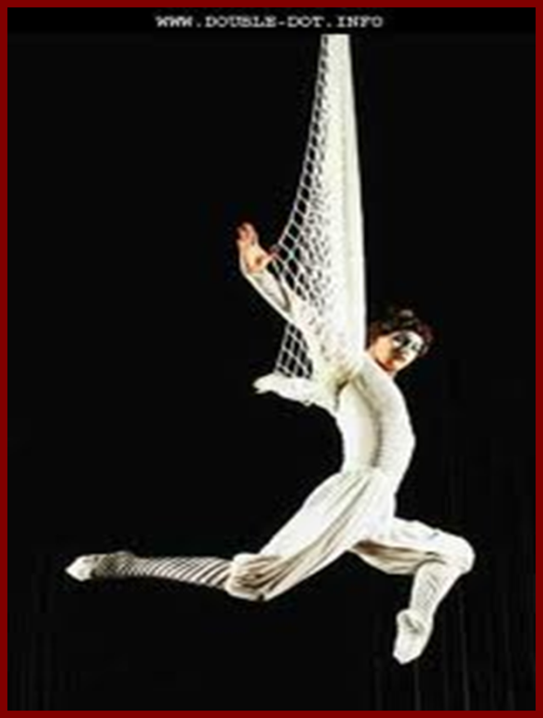
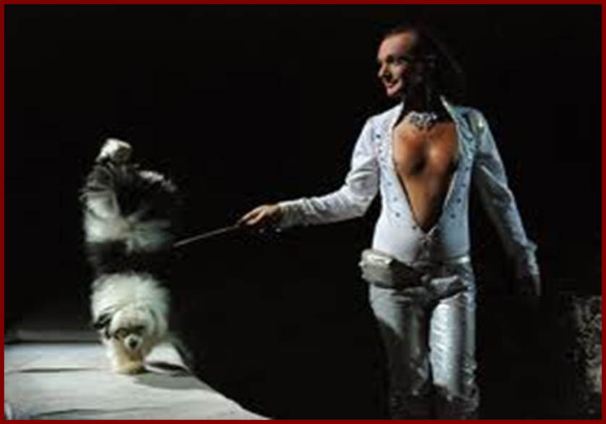
Цирк! Цирк! Цирк!
дрессировщик
воздушный гимнаст

Slide 3
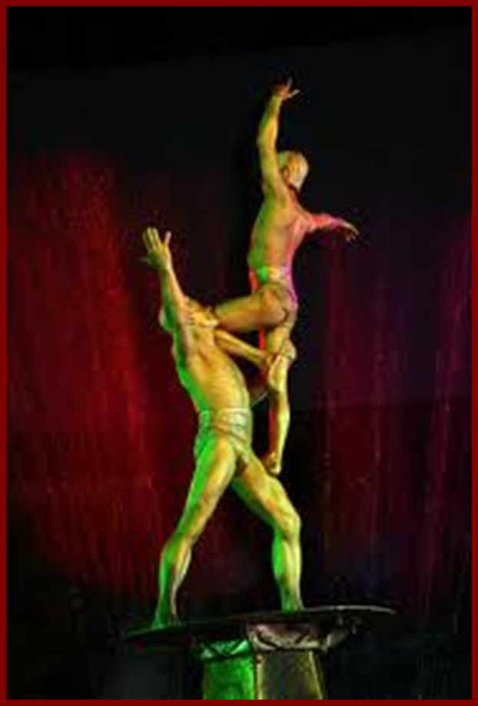
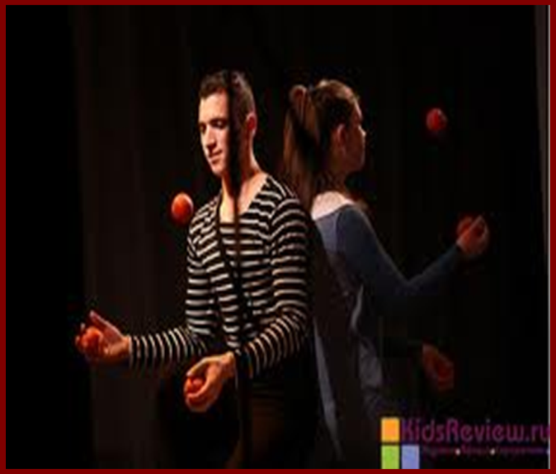
Цирк! Цирк! Цирк!
жонглёр
акробаты

